Slide 1

BİOS MAKİNA GRUBU FİNANSAL ANALİZ RAPORU

Slide 2
BİOS MAKİNA GRUBU ÖZET BİLGİLER
Firma Ünvanı | BİOS MAKİNA ENDÜSTRİYEL OTOMAS SAN. VE TİC. LTD. ŞTİ.
Faaliyet Alanı | Endüstriyel makine ve otomasyon hizmet işleri |  | Nace Kodu | 33.20
Kuruluş Tarihi | 03.10.2017
Adresi | Yukarıkirazca Mah. Eskişehir Cad. No: 160/8 Arifiye - SAKARYA
Sermayesi | 5.300.000 TL (Grup) |  | Vergi Dairesi | ALİ FUAT CEBESOY
Ortaklık Yapısı | Sinan Ceylan (%50) / İlyas Görgülü (%50)
Özet Bilgi | Şirket, 03.10.2017 tarihinde güncel ünvanı ve eşit paylı olarak 10.000 TL sermaye ile İlyas Görgülü, Adem Güney, ZM Elektromekanik Ltd Şti ortaklığında Kocaeli’nde tesis edilmiştir. 10.09.2018 tarihinde ZM Elektromekanik sahip olduğu payları diğer ortaklara eşit olarak devredip ortaklıktan ayrılmıştır. 04.08.2020 tarihinde şirket merkezi Sakarya’ya taşınmıştır.10.09.2021 tarihinde Sinan Ceylan ortaklığa dahil olmuştur ancak g.resmi ortaklık 2020 yılında başlamıştır. 21.03.2023 tarihinde Erhan Görgülü hisselerini İlyas Görgülü’ye devretmiştir. 21.12.2023 tarihinde şirket sermayesi 100.000 TL’den 5 mio TL’ye yükseltilmiştir. 30.10.2024 tarihinde Teknokent şubesi açılmıştır. Bios Endüstri sermayesi 25.12.2024 tarihinde mevcut ortaklık yapısı korunarak 5 mio TL’den 20 mio TL’ye yükseltilmiştir. Sermayenin ödenmemiş kısmı nakden karşılanacaktır.
Temsil ve İlzam | İlyas Görgülü
Rating Notu |  | Harf Notu |  | Önceki Notu
Grup Firması | TURNKEY MÜHENDİSLİK SANAYİ VE TİCARET LİMİTED ŞİRKETİ
Kuruluş Tarihi | 05.05.2023
Sermayesi | 200.000 TL |  | Ortaklık Yapısı | Süleyman Semih Harbi (%50) / Fethullah Sayar (%50)
Ortaklık Yapısı | SVS ARGE TEKNOLOJİ SANAYİ TİCARET LİMİTED ŞİRKETİ
Kuruluş Tarihi
Sermaye /Ortaklk Yapısı | 100.000 TL / Sinan Ceylan (%40) - Samet Keser (%40) - İlyas Görgülü (%20)

Slide 3
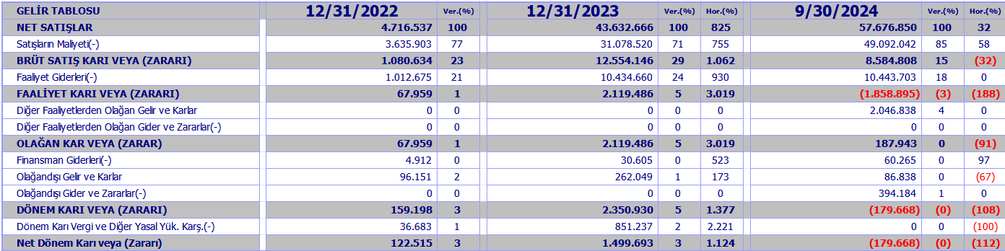
BİOS MAKİNA GELİR TABLOSU VE BİLANÇO ANALİZİ

Slide 4
GELİR TABLOSU BİLGİLERİ;
2024 yılsonu verileri henüz kesinleşmemiş olması sebebiyle 2024-09 dönemi verileri ile değerlendirme yapılmış olup verilerin kesinleşmesi akabinde yeni değerlendirme ve analiz yapılacaktır.
2024 yılsonu tahmini ciro bilgileri;
*BİOS MAK: 102 Mio TL
*TURNKEY: 48 Mio TL
*SVS ARGE: 19 Mio TL
*GRUP TOPLAMI: 169 Mio TL olacaktır.
● 2024 yıl sonu verilerinde dönem karı bayan edilecektir.
Sermayelerin ödenmemiş kısımları kapatılarak ödenmiş olacaktır

Slide 5
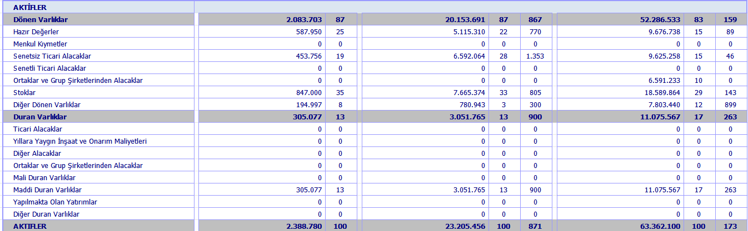
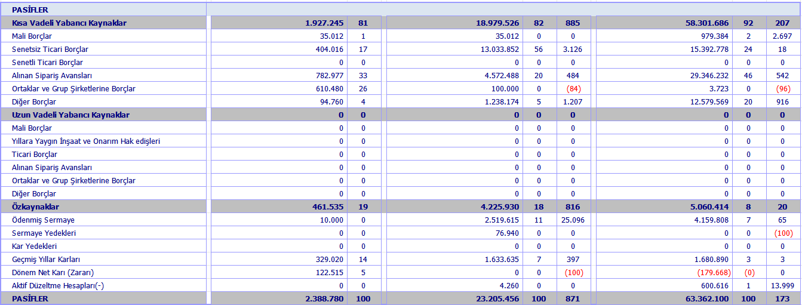

Slide 6
BİLANÇOYA İLİŞKİN BİLGİLER:
➢Şirketin bilanço yapısına bakıldığında ilk dikkati çeken husus aktif yapısının hızlı büyümesidir
➢Hızlı büyümenin ana etkeni alınan iş hacmindeki artıştır
➢Grup şirketlerinden olan alacak Bios Makine’den olan alacağa ait tutardır
➢Mali borç yükü cüzi düzeydedir
➢Diğer Dönen Varlıklar ağırlıklı olarak Devreden KDV ve İş Avansları kaynaklıdır
➢MDV birikimini ağırlıklı olarak taşıtlar oluşturmaktadır. Firma aktifinde 7 adet taşıt bulunmaktadır.( Yıl sonu 10 adet)
➢Diğer Borçlar personele borçlar ve Ödenecek vergi-fonlar hesapları ağırlığındadır
➢Hazır değer birikimi artış içerisindedir

Slide 7
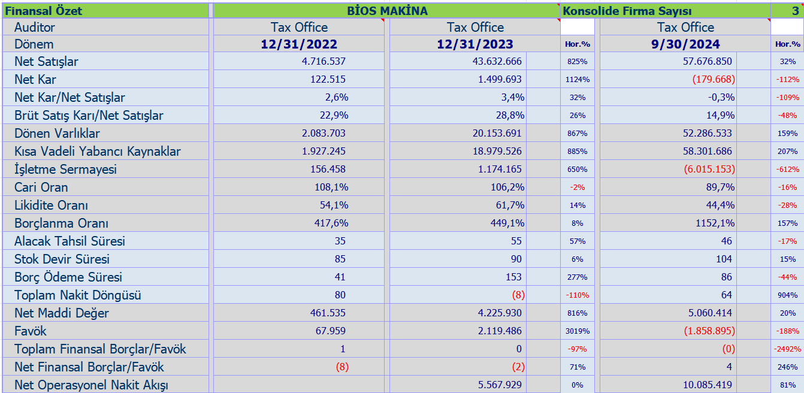
RASYOLAR

Slide 8
GÜÇLÜ YÖNLER:
➢Firma hacmi ve aktif büyüklüğü hızlı şekilde büyümüştür*
✓Hazır değer birikimi artmaktadır
✓Al. Sip. Avansı kaynak maliyetini düşürmektedir
✓Dip karlılık son iki dönem makul düzeydedir
✓Net İşletme Sermayesi artış içerisinde
✓Cari oran makul
✓ASA hesaplama dışı tutulduğunda borçlanma oranı azalıyor
✓NONA pozitif
Müşteri portföyünde kurumsal firmalar yoğun olarak bulunmaktadır

Slide 9
GELİŞMESİ GEREKEN YÖNLER:
➢Banka kaynakları verimli ve çeşitli değildir
Özkaynaklar artan hacme paralel büyümemiştir
Kaydi karlılık zayıf veya negatiftir
NİS negatiftir
Borçlanma oranı yüksektir
Mali veri kalitesi zayıftır
Stok devir süresi yüksektir
Alacak tahsilatında gecikmeler yaşanmaktadır

Slide 10
GÜNCEL BANKA LİMİT-RİSK DURUMU
(BİN TL) | LİMİT | NAKDİ LİMİT | NAKDİ RİSK | G.NAKDİ RİSK | TOPLAM RİSK
BANKA 1 | 15.000 | 500 | 33 | 5.120 | 5.153
BANKA 2 | 3.906 | 3.583 | 3.171 | 263 | 3.435
BANKA 3 | 870 | 450 | 0 | 0 | 0
BANKA 4 | 2.112 | 150 | 0 | 0 | 0
PASİFLER(4) | 3.621 | 2.061 | 17 | 0 | 17
TOPLAM | 25.512 | 6.744 | 4.218 | 5.383 | 9.600
NAKDİ LİMİT DOLULUK ORANI | 63%
KABUL GÖREN EŞİK | 50%

Slide 11
RİSKLER:
➢Kredi sıkılaşması 2023’ün 2. yarısında artmaya başlamış olup halen devam etmektedir
➢Kredi sıkılaşmasının devam etmesi, hem mevduat hem de kredi oranlarının kısa vadede düşmesi beklenmemektedir
➢Global riskler artarak devam etmektedir
➢Kredi sıkılaşması sadece talebi değil zincirleme olarak yatırımları ve fiyat artışlarını da baskılamaktadır
➢Hızlı artan iş hacmi ve tek sektöre bağımlılık stagflasyon ortamında yoğun risk içermektedir
➢Talep daralması ve krediye ulaşımdaki zorluğun sektördeki fiyat artışlarının reel enflasyondan daha düşük kalmasına sebep olma ihtimali yüksektir
➢Bankalarda dönem dönem kredi kullandırımlarının durdurulması uygulanmaktadır.
➢Alternatif kaynak çeşitliliği düşük düzeydedir

Slide 12
ALINACAK AKSİYONLAR: MALİ YAPI
➢Peter Drucker /Yönetim Bilimci
* Ölçemediğiniz şeyi yönetemezsiniz

Slide 13
ALINACAK AKSİYONLAR: MALİ YAPI
➢Mali yapıya istikrar ve sağlıklı işleyiş kazandırılacak
➢Grup bünyesinde reel olmadıkça hiçbir dönemde zarar beyan edilmeyecek
Şirket itibarı ve karlılık istikrarı her dönemde muhafaza edilecek

Slide 14
ALINACAK AKSİYONLAR: MALİ YAPI
➢İş bazında ve genel maliyet ölçümlemeleri yalacak
➢Birim ve personel maliyetleri ölçülerek takip edilecek
❖ Toplam maliyeler içindeki işgücü oranı,
Personel başına ciro / kar rakamları düzenli olarak raporlanacak(Güncel peronel/ciro rakamı yaklaşık 3 M TL)
❖ Her bilanço dönemi öncesi mali yapı konusunda istişare topantıları düzenlenecek

Slide 15
ALINACAK AKSİYONLAR: KREDİBİLİTE
➢Bankalardaki çeşitlilik artırılarak her daim kredibl bir yapı oluşturulacak
❖ Çalışılan banka sayısı ve kredi limitleri artırılacak
Bankalara yönelik bilgilendirme ve sunum dosyası hazırlanacak
❖ Bankalarla ilişkiler konusunda proaktif yaklaşıma geçilecek.
❖ Firma--->Müşteri Temsilcisi--->Şube Müdürü--->
rating birimi--->Kredi kontrol--->Kredi yetkilisi(Tahsis) sürecinde ara istasyonlar aşılacak
Yıl içerisinde çalışılan banka sayısı 10-12, toplam limitin 100 M TL’ye çıkarılması hedeflenecek
*Ziraat Katılım, Türkiye Finans, Hayat Finans ile ilk temas kuruldu

Slide 16
ALINACAK AKSİYONLAR: ÖZKAYNAKLAR
➢Sermaye artışları ile güçlü özkaynak yapısı bilanço yapısına da kazandırılacak
➢Şirket ve ortak arasındaki fon transferi maksimum fayda perspektifinde dizayn edilecek
❖ Şirketin yanısıra ortakların da mali açıdan güçlenmesine olanak sağlanacak. Bu kapsamda bölüşüm (1/3-2/3 olarak dizayn edilmesi) görüşülecek
❖ Özkaynakları güçlendirmeye yönelik kaydi adımlar değerlendirilecek

Slide 17
ALINACAK AKSİYONLAR:
➢Sektörel hedge’in yanında firma faaliyetlerine bağlı unsurlar da hedge edilecek
Ana harcama kalemleri için hedge pozisyonlar açılacak
Finansal gelirin artırlmasına yönelik pozisyon çeşitlendirilmesine gidilecek
Sektörel ve ekonomik toparlanma başlayana dek karlılığı korumak öncelik olacak.
Oluşacak fırsatlardan yararlanmak amacıyla hem likidite korunacak hem de likidite pozisyonu çeşitlendirilecek

Slide 18
ALINACAK AKSİYONLAR:
➢Maliyetler çok sıkı takip edilecek
Personel sayısını artırmamak ana strateji olacak
Büyüme değil korunma odaklı strateji öncelik olacak
Yabancı kaynak kullanımı öncelik olacak
Personel verimliliğini artırmaya yönelik çalışmalar yapılacak
Kurumsal yapılanmaya ilişkin eksiklikler giderilecek
Uzun vadede mülk edinimine ilişkin planlama yapılacak

Slide 19
TEŞEKKÜRLER

